Slide 1
KINEMATIKA
(hmotný bod, vztažná soustava, polohový vektor, trajektorie, rychlost, zrychlení, druhy pohybů těles, pohyby rovnoměrné a rovnoměrně proměnné, volný pád, grafické znázornění pohybů)

Slide 2
Kinematika
Z řeckého kineó (= pohybuji)
Základy kinematiky položil italský učenec Galileo Galilei (1564 – 1642)
= Část mechaniky, která popisuje pohyb těles – neuvažujeme síly, které tento pohyb způsobují nebo ovlivňují, kinematika odpovídá jen na otázku, JAK se tělesa pohybují

Slide 3
Hmotný bod (HB)
HB je myšlený bodový objekt o stejné hmotnosti, jakou má těleso (tvar a rozměry jsou v uvažovaném ději zanedbatelné)
HB umisťujeme do těžiště tělesa
Vztažná soustava
Vztažné těleso = těleso, k němuž vztahujeme pohyb (klid) zkoumaného tělesa
Vztažný bod = bod na vztažném tělese pro přesnější popis polohy HB
Vztažná soustava = soustava těles, ke kterým vztahujeme pohyb (klid) sledovaného tělesa (nejčastěji volíme povrch Země nebo tělesa pevně spojená s povrchem Země)

Slide 4
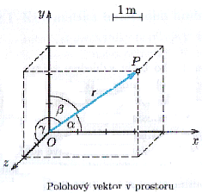
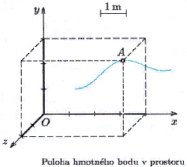
Poloha HB
Polohu HB určujeme pomocí:
a) Kartézské soustavy
souřadnic
b) Polohového vektoru r
Znázorňujeme orientovanou úsečkou
Počáteční bod se umisťuje do počátku souřadnicového systému a koncový bod do uvažovaného HB
Jeho souřadnice jsou totožné se souřadnicemi HB
Velikost polohového vektoru |r| :

Slide 5
Trajektorie a dráha
Trajektorie HB
Křivka, kterou HB při svém pohybu opisuje
Je to množina bodů v prostoru, kterými HB při svém pohybu prochází
Podle tvaru trajektorie rozlišujeme pohyb přímočarý a křivočarý
Dráha HB
Délka trajektorie, kterou HB opíše za určitou dobu
Je to skalární veličina, kterou označujeme s a základní jednotkou je 1m

Slide 6
Průměrná rychlost v_{p}
Je skalár, který je definován jako podíl dráhy s a doby t, za kterou HB tuto dráhu urazí:
Hlavní jednotka: m . s⁻¹
(u dopravních prostředků: km . h⁻¹)
1 m . s⁻¹ = 3,6 km . h⁻¹
Vztah k určení v_{p} na celé trajektorii (známe-li s₁, s₂, …):

Slide 7
Okamžitá rychlost v
V daném bodě a v daném čase je definována jako průměrná rychlost ve velmi malém časovém intervalu a na velmi malém úseku trajektorie
V daném bodě je to vektor, který leží v tečně v uvažovaném bodě této trajektorie a jeho směr je určen směrem pohybu
Změna polohového vektoru Δr (k níž dojde při pohybu HB za dobu Δt, je dána rozdílem obou polohových vektorů :
Δr = r´ – r
Okamžitou rychlost HB definujeme vztahem:
(kde Δt je velmi malé)
Velikost okamžité rychlosti definujeme vztahem:
(kde Δt je velmi malé a výraz |r| vyjadřuje velikost
změny polohového vektoru během ↓ Δt )

Slide 8
Zrychlení HB
Zrychlení a je vektor, který se týká časové změny vektoru rychlosti, tj. změny velikosti i směru vektoru rychlosti
Zrychlení a v čase Δt definujeme vztahem:
(kde Δt je velmi malé)
Velikost zrychlení v čase Δt definujeme vztahem:
Jednotka zrychlení: m/s²
Pohyb zrychlený – vektor zrychlení má stejný směr jako vektor rychlosti
Pohyb zpomalený – vektor zrychlení má opačný směr

Slide 9
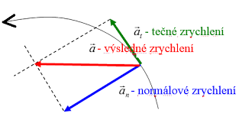
Tečné a normálové zrychlení
u křivočarého pohybu je vhodné rozložit vektor okamžitého zrychlení do dvou navzájem kolmých směrů (směr tečny a normály):
Tečné zrychlení a_{t} – jeho velikost vyjadřuje změnu velikosti rychlosti
Normálové zrychlení a_{n} – jeho velikost vyjadřuje změnu směru rychlosti

Slide 10
Druhy pohybů těles
Podle tvaru trajektorie:
→ pohyb přímočarý
→ pohyb křivočarý
Podle časové změny velikosti rychlosti:
→ pohyb rovnoměrný
→ pohyb nerovnoměrný
→ pohyb nerovnoměrný zrychlený
→ pohyb nerovnoměrný zpomalený

Slide 11
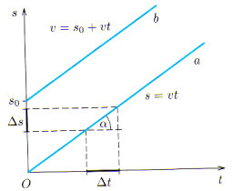
Pohyb rovnoměrný přímočarý
Nejjednodušší přímočarý pohyb – na celé trajektorii se velikost ani směr rychlosti nemění (v = konst)
V libovolném bodě trajektorie je okamžitá rychlost rovna rychlosti průměrné

Slide 12
Rovnoměrně zrychlený (zpomalený) přímočarý pohyb
Nejjednodušší případ nerovnoměrného pohybu – velikost okamžité rychlosti se zvětšuje (zmenšuje) za stejné časové intervaly o stejnou hodnotu - Δv = konst,
tečné zrychlení a_{t} = konst.
Směr okamžité rychlosti se nemění, a_{n} = 0
Má-li a stejný směr jako v => pohyb zrychlený
Má-li a opačný směr než v => pohyb zpomalený

Slide 13
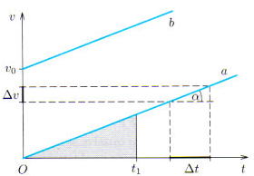
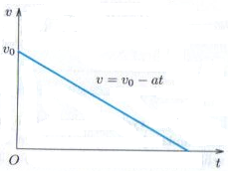
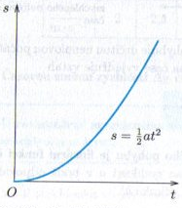
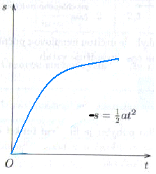
Pohyb zrychlený
Pohyb zpomalený
v = v₀ + a.t
v = v₀ – a.t
s = v₀.t + ½ a.t²
s = v₀.t – ½ a.t²

Slide 14
Volný pád
Zvláštní případ rovnoměrně zrychleného pohybu s nulovou počáteční rychlostí
Zrychlení volného pádu = tíhové zrychlení g (na daném místě zemského povrchu má svislý směr)
Velikost tíhového zrychlení závisí na nadmořské výšce a zeměpisné šířce
Velikosti tíhového zrychlení: g ≈ 9,81 m.s⁻²
Velikost normálového tíh. zrychlení:
g_{n} ≈ 9,806 65 m.s⁻²
Závislost velikosti okamžité rychlosti a dráhy volně padajícího tělesa na čase vyjadřují vztahy:
v = g.t s = ½ g.t²

Slide 15
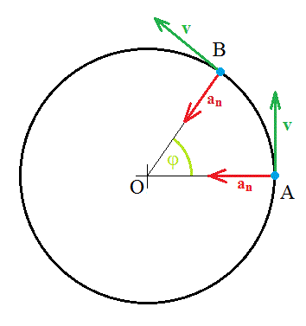
Rovnoměrný pohyb po kružnici
Nejjednodušší případ křivočarého pohybu – velikost rychlosti se nemění (mění se pouze směr)
Velikost okamžité rychlosti se nemění,
tečné zrychlení a_{t} = 0
Velikost se rovnoměrně směr okamžité rychlosti,
normálové zrychlení a_{n} = konst.

Slide 16
Test
1. Automobil se rozjíždí rovnoměrně zrychleně po přímé silnici. Velikost zrychlení automobilu je 3 m.s⁻² a jeho počáteční rychlost je nulová. Jakou dráhu urazí automobil za 4 sekundy od počátku pohybu?
a) 24 m b) 12 m c) 16 m d) 32 m
2. Rozměr jednotky úhlové rychlosti je v SI soustavě
a) m.s⁻¹ b) rad.s c) s⁻¹ d) m. s⁻²
3. Hmotný bod koná rovnoměrný pohyb po kružnici o poloměru 0,4 m úhlovou rychlostí 10 rad.s⁻¹. Jak velká je rychlost hmotného bodu?
a) 2 m. s⁻¹ b) 4 m. s⁻¹ c) 6 m. s⁻¹ d) 8 m. s⁻¹
4. Jednotkou frekvence při pohybu rovnoměrném po kružnici je
a) newton b) marconi c) ampér d) hertz
5. Motorový člun jede po klidné hladině jezera rychlostí 10 m.s⁻¹. V určitém okamžiku kapitán přidá plyn a člun se pohybuje se zrychlením 2 m.s⁻². Jak velká je rychlost člunu po 3 sekundách zrychleného pohybu?
a) 20 m.s⁻¹ b) 16 m.s⁻¹ c) 12 m.s⁻¹ d) 6 m.s⁻¹
6. Tíhové zrychlení závisí na nadmořské výšce a zeměpisné šířce. Jakou velikost má tíhové zrychlení při povrchu Země v naší zeměpisné šířce?
a) 9,8 m. s⁻² b) 98 m. s⁻² c) 1,6 m. s⁻² d) 6,67 m. s⁻²

Slide 17
Výsledky testu
1 | 2 | 3 | 4 | 5 | 6
a | c | b | d | b | a

